Slide 1
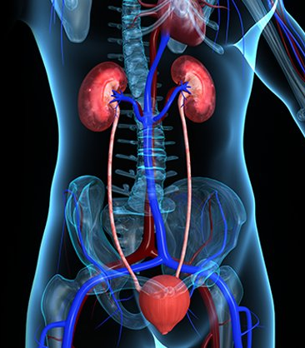
ERİŞKİNLERDE ÜRİNER SİSTEM ENFEKSİYONLARI
Dr. Fatıma YILDIZ
KTÜ AİLE HEKİMLİĞİ ABD
16.03.2021

Slide 2
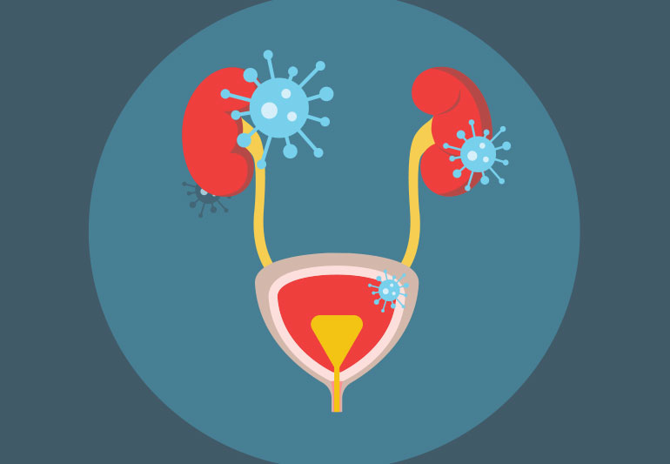
SUNUM PLANI
Amaç ve Öğrenim Hedefleri
Tanım ve Epidemiyoloji
Klinik Terimler
Patogenez ve Etkenler
Sınıflandırma ve Semptomlar
Risk Faktörleri
Tedavi ve İzlem
Korunma ve Eğitim
Sevk

Slide 3
AMAÇ
Üriner sistem enfeksiyonlarını tanımak, tedavi edebilmek ve korunma yöntemlerini öğrenmek

Slide 4
ÖĞRENİM HEDEFLERİ
Üriner Sistem Enfeksiyonunu
Tanımlamak
Klinik Terimleri Açıklamak
Etkenlerini Sayabilmek
Patogenezini Açıklayabilmek
Sınıflandırabilmek
Semptomlarını Sayabilmek
Risk Faktörlerini Sayabilmek
Tedavi Edebilmek Ve İzlemini Yapabilmek
Korunma Yöntemlerini Sayabilmek
Sevk Kriterlerini Sayabilmek

Slide 5
TANIM
Üriner ürotelyumun iltihabı
Mesanede asemptomatik bakteriyel kolonizasyon
durumundan sepsis ile seyredebilen ciddi morbidite ve
mortaliteye neden olabilen geniş bir yelpaze

Slide 6
TERMİNOLOJİ
Bakteriüri: İdrarda bakteri bulunması durumu
Asemptomatik/semptomatik
Anlamlı Bakteriüri: Gerçek bir enfeksiyonla kontaminasyon sonucu gelişen bakteriüriyi ayırmak için kullanılır
Orta akım idrarda > 10*5 koloni/ml oluşumu

Slide 7
ÜRİNER SİSTEM ENFEKSİYONLARI
Asemptomatik bakteriüri
Sistit
Piyelonefrit
Üretrit
Prostatit
Epididimit
Tekrarlayan üriner sistem enfeksiyonları

Slide 8
ASEMPTOMATİK BAKTERİÜRİ
Semptomu olmayan kişilerde saptanan
anlamlı bakteri ( >10*5 CFU/ml )
Hastaların çoğunda
semptomatik idrar yolu enfeksiyonu gelişmez
herhangi bir komplikasyon da oluşmaz
Gebe kadınlarda ve mukozal travma ile ilişkili endoürolojik prosedürler* geçiren bireylerde tarama ve uygun tedavi *transüretral prostat müdahaleleri
perkütan taş cerrahisi
böbrek transplantasyonu izleyen ilk birkaç ay

Slide 9
ASEMPTOMATİK BAKTERİÜRİ
Tarama Önerilmeyenler
Bebekler, çocuklar
Hamile olmayan pre ve postmenopozal kadınlar
Diabetes mellitus
Uzun süreli kalıcı kateter veya omurilik yaralanması olan hastalar
Non-ürolojik cerrahi geçiren
Bir aydan daha uzun süre önce böbrek nakli olan
Diğer katı organ nakli alıcılarında
Omurilik yaralanmasının ardından işeme bozukluğu olanlara

Slide 10
TERMİNOLOJİ
Pyüri: İdrarda lökosit bulunması
(> 10 / mikroL veya 10.000 / mL)
Steril pyüri: Bakteriüri görülmeden lökosit görülmesi
tüberküloz, ürolitiazis, malignansi
vajinal lökositlerle kontaminasyon
Pyüri olmadan görülen bakteriüri ise genelde kontaminasyon

Slide 11
TERMİNOLOJİ
Komplike ÜE
Bakteri bulaşma ve kolonizasyon riskini tedavi direncini artıran
yapısal, fonksiyonel ve anatomik anomali varlığında gelişen üriner enfeksiyonlar
Erkeklerde bir kez bile pyelonefrit geçirilse komplike olarak düşünülmeli ve kolaylaştırıcı faktörler araştırılmalı

Slide 12
TERMİNOLOJİ
Reenfeksiyon: Enfeksiyon tedavi edildikten sonra ilk 6 ay içinde farklı bir ajanla gelişen enfeksiyon
Relaps (Rekürrens): Tedavi sonrası tekrar aynı patojenle kısa süre içinde (2 hafta) tekrar enfekte olunması durumu

Slide 13
EPİDEMİYOLOJİ
En sık karşılaşılan enfeksiyon grubu
ABD yıllık 8 milyon
Sağlık Bakanlığı istatistiklerinde hastanede yatan hastaların %8.8’i ÜSE nedeniyle tedavi altında

Slide 14
ETİYOLOJİ
Genel olarak aerobik ve fakültatif anaerobik gram(-) basiller
Escherischia Coli non-komplike ÜSE’lerin %85’inin sebebi
Staphylococcus saprophyticus,Proteus, Klebsiella, Enterokok, Citrobacter
Pseudomonas,Aeruginosa, Serratia, Providencia, Stafilococcus Aureus ,M.tuberculosis
Funguslar (en sık candida, çok daha az aspergillus), Adenoviruslar Mycoplasmalar, Ureoplasma Urealyticum, Gardnerella Vaginalis ve Neisseria Gonorea
Notes:
Üriner sistem anomalisi olanlarda veya kateter takılı kişilerde Proteus, Pseudomonas, Klebsiella, Enterobacter türleri enterokok ve stafilokoklar göreceli olarak daha sık enfeksiyon etkeni olarak izole edilmektedir.

Slide 15
PATOGENEZ
Üropatojenlerin üriner sistemi enfekte etmesi
mikroorganizmaların
>> virülans faktörleri
>> inokülasyonu
konak savunma sisteminin etkileşimleri sonucu
Asendan, hematojen, lenfatik ve direk temas

Slide 16
RİSK FAKTÖRLERİ
Veziko Üretral Reflü (VUR)
Ürolitiazis
Diabetes Mellitus
Gebelik
HIV
Bebeklik
Yaşlılık
Obstrüksiyon
Spinal Kord Hasarı
Üriner kataterizasyon
Multiple skleroz
Ürolojik anomali

Slide 17
TANI
TİT de piyüri bakteriüri
Lökosit esteraz testi ve nitrit testi pozitifliği idrar yolu enfeksiyonu için önemli
İdrar Kültürü
orta akım idrarda >> 100.000 koloni/ml
suprapubik aspirasyon >> tek mikroorganizma

Slide 18
AKUT SİSTİT
Mesanenin bakteriyel enfeksiyonları
Tüm kadınların yarısı en az bir kez
Escherichia coli, Staphylococcus
Akut komplikasyonsuz sistit
Fekal ya da vaginal floranın üretrayı kontamine etmesi
Dizüri, pollaküri, noktüri, urgency
rezidü idrar hissi urge inkontinans
suprapubik hassasiyet
Ateş, yan ağrısı, üşüme ve titreme X

Slide 19
AKUT SİSTİT
TİT de bakteriüri ve pyüri nadiren hematüri
Laboratuar genelde normal
İdrar kültürleri
Komplike
Piyelonefrit şüphesi olan
Semptomları düzelmeyen
Tedaviden sonra 2-4 hafta içinde tekrarlayan
Atipik semptomlarla başvuran kadınlarda

Slide 20
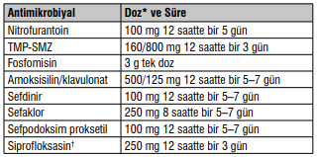
AKUT SİSTİT
Tedavi
Komplike olmamış bir akut bakteriyel sistitte
Kültür yapılmadan tedavi verilebilir
Fosfomisin, nitrofurantoin, trimetoprim-sülfametoksazol

Slide 21
TEKRARLAYAN SİSTİT
1 yıl içinde ≥ 3 veya 6 ay içinde ≥ 2
En güçlü prediktörü cinsel ilişki sıklığı
Postmenopozal kadınlarda düşük östrojen
İdrar tahlilinde bakteriüri ve pyüri görülürken kan tahlilleri genel olarak normal
tüberküloz sistiti, interstisyel sistit ve radyasyon sistitinden ayırıcı tanısı yapılmalı

Slide 22
TEKRARLAYAN SİSTİT
Sürekli nitrofurantoin ve trimetoprim-sülfametoksazol
Postkoital profilaksi
Komplike İYE riski taşıyan hastalar
kültür alınıp gs antibiyotiklerle
Yapısal anormalliklerden şüpheleniliyorsa böbrek görüntüleme

Slide 23
TEKRARLAYAN SİSTİT
Postkoital profilaksi günlük profilaksi kadar etkili
Antibiyotik profilaksisi İYE nüksünü azaltır
antibiyotik direnci ve yan etki riskini artırır
Atrofik vajiniti olan postmenopozal kadınlar
topikal östrojen tedavisinden fayda görebilir

Slide 24
KRONİK SİSTİT
Kronik sistititte radyolojik görüntüleme gerekli
USG ilk basamak
Tekrarlayan enfeksiyonların kaynağı olan
bakteriyel rezervuarı bulmak için BT
Sistoskopi de mesanenin değerlendirilmesi ve kaynak tespiti için değerli
Kronik enfeksiyonlara yol açabilecek fistüllerin araştırılması da önemli

Slide 25
KRONİK SİSTİT
İdrar kültürü sonucuna göre tedavi
Asıl tedavi enfeksiyonun
tekrarlamasına sebep olan kaynağa
yönelik olmalı
Taş, obstrüksiyon, yabancı cisim gibi
sebepler cerrahi olarak ortadan
kaldırılmalı

Slide 26
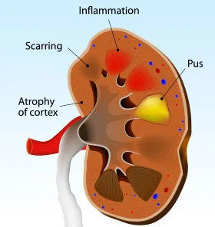
AKUT PİYELONEFRİT
Renal parankim ve pelvisin enflamasyonu
Asendan yolla alt üriner sistem kaynaklı
Gram (-) bakteriler
E.coli yaklaşık %80
Klebsiella, Pseudomonas, Serratia, Citrobakter, Proteus, Enterobakter

Slide 27
AKUT PİYELONEFRİT
Tanı klinik ve fizik muayene ile konulur
Yüksek ateş, Yan Ağrısı,Bulantı, Kusma
Dizüri, Pollaküri, Piyüri,
Abdominal Distansiyon Hematüri,Proteinüri
Kostovertebral açı hassasiyeti
Lökositoz, es, crp artışı

Slide 28
AKUT PİYELONEFRİT
Pozitif bir idrar tahlili teşhisi doğrular
Antibiyotik tedavisine başlanmadan kültür alınmalı
Komplike olmayan vakalarda görüntüleme, kan kültürleri ve serum enflamatuar belirteçlerin ölçümü yapılmamalı
Kan kültürleri
kesin olmayan tanıya sahip hastalar
bağışıklığı baskılananlar
hematojen enfeksiyonlardan şüphelenilenler

Slide 29
AKUT PİYELONEFRİT
Tedavi
Ayakta tedavi çoğu hasta için uygun
(komplikasyonsuz hastalığı olan ve oral tedaviyi tolere edebilen)
İlk olarak oral florokinolonlar >> siprofloksasin 2x500mg 7 gün
Florokinolon direnci oranı > % 10 ;
İlk tek doz intravenöz seftriakson 1 gr veya gentamisin ve ardından oral florokinolon rejimi verilmeli
Sepsis,devamlı kusma, başarısız tedavi,ileri yaş, ağır hastalık durumlarında yatırılarak tedavi edilmeli
14 gün süreyle geniş spektrumlu antibiyotik
Notes:
İntravenöz kinolon veya aminoglikozid, ampisilin / geniş spektrumlu sefalosporin veya penisilin kombinasyonlu veya kombinasyonsuz veya karbapenem tercih edilebilir

Slide 30
AKUT PİYELONEFRİT
Tedaviye Yanıt
Uygun ampirik tedavi ile 48-72 saat içinde klinik yanıt alınmalı
Yanıt vermeyenlerde
alternatif tanılar (dirençli mo, anatomik / fonksiyonel anormallikler,bağışıklık sistemi baskılanmış durumlar, perinefrik apse vb)
görüntüleme ve kültürlerle tekrar değerlendirilmeli
İdrar kültürü antibiyotik tedavisi tamamlandıktan bir ila iki hafta sonra tekrarlanmalı
Notes:
Oral beta-laktam antibiyotikler ve trimetoprim / sülfametoksazol, yüksek direnç oranları nedeniyle genellikle ayakta tedavi için uygun değildir. Florokinolonlar, aminoglikozidler ve sefalosporinler dahil olmak üzere yatarak tedavi için çeşitli antibiyotik rejimleri kullanılabilir.

Slide 31
AKUT PİYELONEFRİT
Sevk
Gebe hastalar
Üriner obstrüksiyon şüphesi varsa acil dekompresyon amacıyla
Notes:
Gebelikte akut piyelonefrit ikinci veya üçüncü kuşak sefalosporin tercih edilmeli

Slide 32
AKUT PİYELONEFRİT
Ayırıcı Tanı
Akut pankreatit
Akut apandisit
Divertikülit
Akut kolesistit
Pnömoni
Pelvik inflamatuar hastalıklar

Slide 33
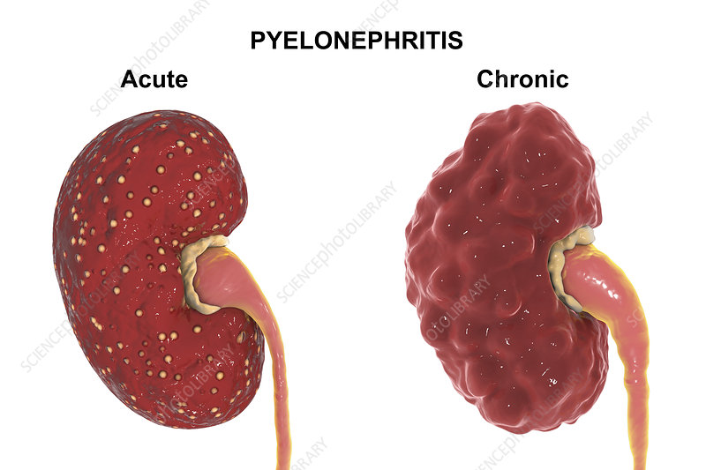
KRONİK PİYELONEFRİT
Böbrekte tekrarlayan enfeksiyonlar
>> Skar dokusu, atrofi ve kronik böbrek yetmezliği
DM, ürolitiazis, obstrüksiyon, VUR gibi predispozan faktörler
Genelde asemptomatik >> İnsidental
Komplikasyonlara bağlı
bulgular böbrek yetmezliği, hipertansiyon, poliüri,
halsizlik, anemi, görme bozuklukları ve başağrısı
Tanı
>> dmsa,usg,ivp,bt

Slide 34
KRONİK PİYELONEFRİT
Ayırıcı Tanı
Analjezik nefropatisi
Üriner tüberküloz
Böbrek kitleleri
BT en değerli ayırıcı tanı yöntemi

Slide 35
KRONİK PİYELONEFRİT
Tedavi
Akut ve/veya tekrarlayan bir enfeksiyon
>> antibiyotik tedavisi
Obstrüksiyona yol açan anatomik/ fonksiyonel patolojilerde
>> cerrahi tedavi
VUR varlığında
>> profilaktik antibiyotik tedavisi
Kontrol altına alınamayan hipertansiyon ve atrofik taşlı böbrek
>> nefrektomi

Slide 36
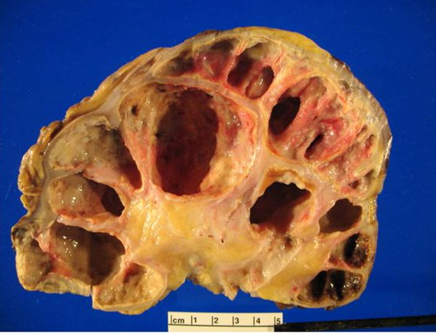
KSANTOGRANÜLOMATÖZ PİYELONEFRİT
Genelde obstrüksiyona sekonder kronik bakteriyel enfeksiyonlar sonucu böbrekte süpüratif ve granülomatöz enflamasyon
En sık E.Coli ve Proteus
Ateş, yan ağrısı ve alt üriner sistem semptomları
Muayenede parankim hasarına sekonder gelişen psödotümör yapısı
İdrar tahlilinde pyüri ve proteinüri
Kültürde üreme %50-70 civarında

Slide 37
KSANTOGRANÜLOMATÖZ PİYELONEFRİT
Böbrek fonksiyon testleri genellikle normal
Ksantomlar hastalık için tipik
Lezyonların sert, sarımtırak kitleler halindeki makroskopisi renal hücreli karsinomla karışabilmekte
USG’de genelde böbrek büyük, kitle içerir tarzda asimetrik yapıda
BT tanıda en güvenilir tetkik
Tedavi antibiyotik yanında parsiyel ya da
total nefrektomi

Slide 38
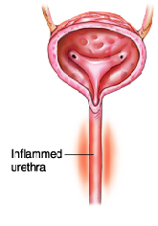
ÜRETRAL ENFEKSİYONLAR
En sık Neisseria Gonorrhoeae
Üretral akıntı-kaşıntı, dizüri, pollaküri, noktüri
Kadınlarda asemptomatik
Meada eritem, ödem ve sarı yeşil akıntı
Akıntının mikroskobik incelenmesinde görülen gram(-) diplokok tanı için yeterli
Kültür gerekli değil

Slide 39
ÜRETRAL ENFEKSİYONLAR
Non-gonokoksik üretritler benzer klinik
Komplikasyonsuz gonokoksik üretritte
oral kinolon
üçüncü kuşak sefalosporin
tek doz seftriakson
Genelde non-gonokoksik üretritler de
eşlik ettiğinden azitromisin ya da doksisiklin eklenmeli
Eş tedavisi de gerekmekte
Tedavide asıl önemli olan korunmak

Slide 40
ÜRETRAL ENFEKSİYONLAR
Komplikasyonlar
periüretrit >> üretral darlık
epididimit >> infertilite
artrit, endokardit, hepatit ve menenjit

Slide 41
ÜRETRAL ENFEKSİYONLAR
Non gonokoksik üretrit Üretritlerin en büyük kısmı
Chlamidya Trachomatis,Üreoplasma Urealyticum
Trichomonas Vaginalis, Mycoplasma Genitalium
Herpes Simplex Virüs
Dizüri, üretral kaşıntı gibi şikayetler daha hafif
Üretral akıntı pek sık görülmez
beyazımsı veya saydam
Meatal kabuklanma görülebilmekte
Üretral sürüntüde
gram(-) diplokok görülmez
bol lökosit görülür

Slide 42
NONGONOKOKSİK ÜRETRİT
Tedavi
tetrasiklin veya azitromisin
Komplikasyon
akut epididimit,prostatit,
konjuktivit, üretral darlık,
infertilite

Slide 43
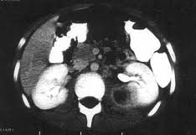
RENAL APSE
Böbrekte likefaksiyon ve sekestreasyon sonrası oluşan patolojiler
DM, iv ilaç bağımlısı, diyaliz
Ateş, yan ağrısı, titreme, bulantı,kusma ve dizüri
Yüksek morbidite ve mortalite
hematojen yolla yayılan gram (+)
asendan yolla gelen gram(-) bakteriler
E.Coli ve Proteus
BT tanıda en faydalı tetkik

Slide 44
RENAL APSE
Tedavi
İlk seçenek geniş spektrumlu antibiyotik
Perkütan drenaj
Açık cerrahi drenaj ve antibiyotikli solüsyonla yıkama

Slide 45
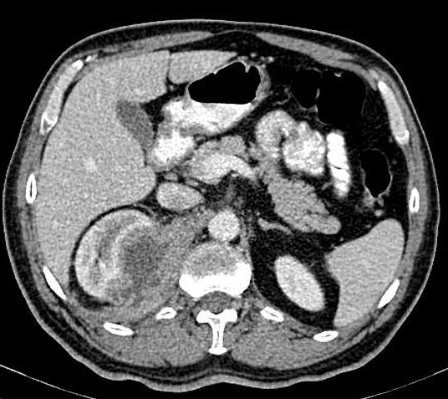
PERİRENAL APSE
Perinefrik alanda pürülan materyal
Renal kortikal ve kortikomedüller apselerin perinefrik alana fistülize olması
Ateş, titreme, yan ağrısı, halsizlik,apsenin bulunduğu bölgede kızarıklık şişlik ve şiddetli hassasiyet
TİT normal olabilir
Tanı >> BT USG
Geniş spektrumlu bir ampirik tedavi altında perkütan drenaj, açık drenaj parsiyel veya total nefrektomi

Slide 46
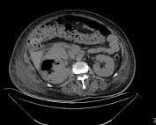
AMFİZEMATÖZ PİYELONEFRİT
Renal veya perirenal dokuda gaz oluşturan nekrotizan enfeksiyon
%90 DM’li kişilerde
Üriner staz ve taş hastaları
En sık E.Coli, Klebsiella Pneumoniae
Ateş, yan ağrısı, dizüri, pnömatüri ve bulantı-kusma
Genellikle böbrek fonksiyon testleri normal
İdrar kültüründe sıklıkla üreme olur

Slide 47
AMFİZEMATÖZ PİYELONEFRİT
BT en iyi tanı yöntemi
Tedavide hidrasyon, parenteral antibiyotik ve hasta diyabetikse kan şekeri regülasyonu
Ek olarak drenaj iyileşmeyi hem artırmakta hem de hızlandırmakta
Gerekli durumlarda nefrektomi de uygulanabilmekte

Slide 48
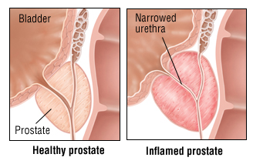
AKUT BAKTERİYEL PROSTATİT
Asendan yolla ya da mesaneden gelen idrarın prostat kanallarına resüdü ile üriner enfeksiyona sekonder
Ateş, titreme, halsizlik, myalji, perine ağrısı ve enfeksiyöz parametrelerde artış
Prostat ödemli ve hassastır. Buna bağlı olarak üriner retansiyon gelişebilir.
Spesifik bir radyolojik yöntem tanı için gerekli değil
Üretral kataterizasyon yerine suprapubik kataterizasyon uygulanmalı
Rektal tuşe ve prostat masajı septisemiye sebebiyet verebileceğinden önerilmez

Slide 49
AKUT BAKTERİYEL PROSTATİT
En sık etken E.Coli
Ampirik aminoglikozid ve yanında 3.kuşak sefalosporin veya kinolon
Kültür sonucuna göre antibiyotik tedavisi
Nadiren tedavi sonrası prostat apseleri
>> Antibiyotik ve drenaj

Slide 50
AKUT BAKTERİYEL PROSTATİT
Hafif olgularda iki haftalık oral kinolon
Tedavi süresi en az dört hafta
Tedavi sonunda semptomatik kalan
hastalarda tedavi süresi 12 haftaya kadar
Notes:
file:///C:/Users/pc/Downloads/enfeksiyon-hastaliklari-kitabi.pdf

Slide 51
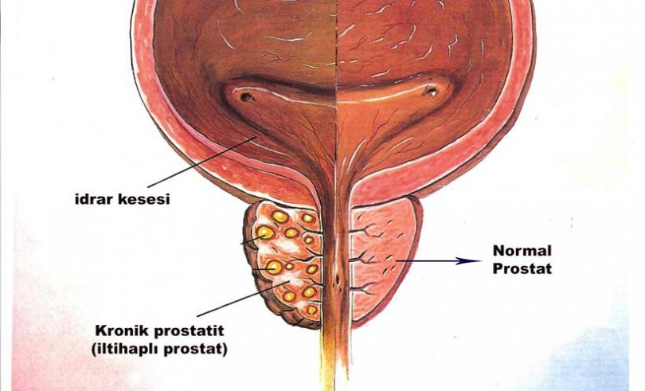
KRONİK BAKTERİYEL PROSTATİT
Çoğunlukla 3.- 5. dekatlarda
İşeme şikayetleri ve bazen perine ve penis köküne yayılan ağrı
Etken patojenler aynı
Komplikasyon düşünülmüyorsa radyolojik tetkiklere gerek yok

Slide 52
KRONİK BAKTERİYEL PROSTATİT
Tedavide amaç bakteriler için minimum inhibitör düzeye ulaşılacak şekilde antibiyotik verilmesi
%5 inde prostat bezine özgül olarak pozitif kültür sonuçları elde edilebilse de antibiyotik tedavisi önerilmeye devam etmekte
En sık kinolonlar trimetoprim
Ağrı ve işeme semptomları için sık ejekülasyon,
analjezik, prostat masajı gibi çok çeşitli tedaviler
önerilmekte
Başarı sağlanamayan hastalara uzun dönem
trimetoprim profilaksisi önerilmekte
Cerrahi önerilmemekte

Slide 53
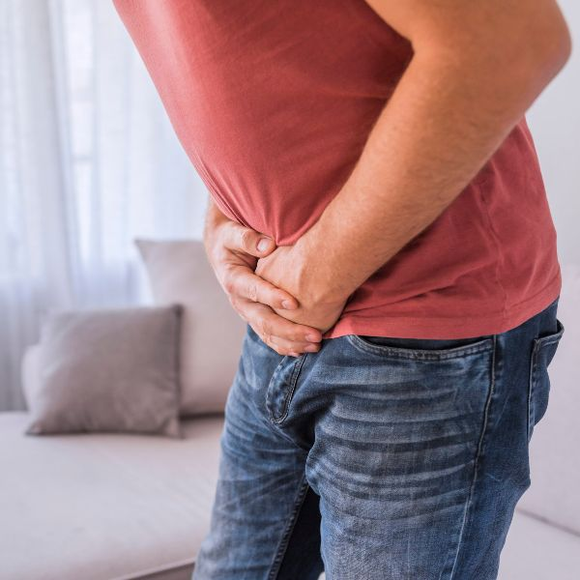
KRONİK PELVİK AĞRI SENDROMU
Peniste, pelviste, inguianl bölgede, skrotumda ağrı, iritatif işeme şikayetleri
İdrar kültüründe üreme saptanmaz
Prostat masajı sonrası idrar örneğinde pyüri bulunup bulunmamasına göre ;
>> inflamatuar ve non-inamatuar
Antibiyotik,alfa-bloker ve nsaii,
antidepresan, periferik nöropati ilaçları
Tüm bu tedavilere rağmen başarı oranı
düşük

Slide 54
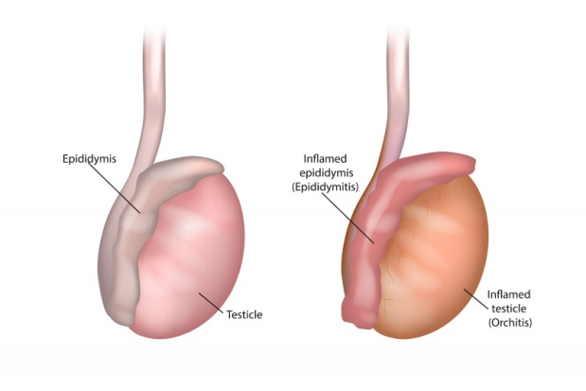
EPİDİDİMİT
Epididimin akut inflamasyonu
Enfeksiyöz -bakteriyel viral, fungal ve parazitik
Chlamidya trachomatis ve Neisseria gonorrheae
Non-enfeksiyöz etkenler
İdiopatik, travmatik, otoimmün
Enfeksiyonun kaynağı genelde üretra mesane ve prostat enfeksiyonları

Slide 55
EPİDİDİMİT
Tek taraflı testiküler ağrı, şişlik, hassasiyet
Dizüri, üretral akıntı ve diğer irritatif alt üriner semptomlar
İlerleyen dönemde testis inflamasyonu eklenmesiyle epididimoorşit
Testis torsiyonu ,kitle şüphesinde
>> doppler USG ve USG
Notes:
file:///C:/Users/pc/Downloads/enfeksiyon-hastaliklari-kitabi.pdf

Slide 56
EPİDİDİMİT
Enfeksiyöz epididimit düşünülüyorsa idrar tahlili ve kültürü
Tedavide analjezik, anti-inflamatuar tedaviye ek enfeksiyöz durumlarda antibiyotik tedavisi
Antibiyotik olarak tek doz seftriakson ve 21 gün doksisiklin ya da tetrasiklin kullanılırken gonokok üretriti de düşünülüyorsa yerine 21gün kinolon da verilebilir.
Kanalların obstrüksiyonuna bağlı gelişen infertilite nedeniyle tedaviler dikkatle planlanmalı

Slide 57
ORŞİT
Testisin akut infamasyonu
Enfeksiyöz
Testiste aniden oluşan ağrı ve şişlik
En sık sebebi kabakulak
Epididimite sekonder orşitler
bakteriyel, fungal, parazitik
Non-enfeksiyöz
travmatik, idiopatik ve otoimmün

Slide 58
ORŞİT
Tanı öykü ve fizik muayene
Testis hassas etkilenen hemiskrotum cildi şiş ve eritemli
İdrar tahlili ve kültürü yapılmalı ve ampirik tedavi başlanmalı
Özellikle adölesan ve çocuk hastalarda testis torsiyonu

Slide 59
ORŞİT
Phren bulgusuna bakılmalı
doppler USG
Kronikleşmişse malignensiden ayırım için
USG
Yatak istirahati
> skrotal elevasyon
> hidrasyon, anti-inflamatuar ilaçlar
enfeksiyöz orşit düşünülen olgularda
> antibiyotik

Slide 60
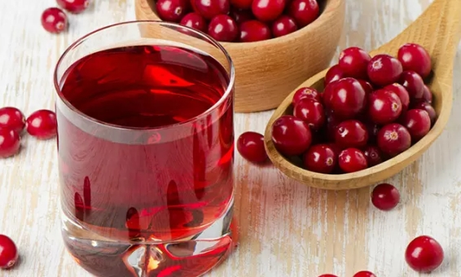
KORUNMA- EĞİTİM
Su ve c vitamini içeren sıvı alımının artırılması
Kabız kalınmaması var ise giderilmesi
İdrara sıkışık halde kalınmaması
Tuvalet temizliğine önem verilmesi

Slide 61
SEVK
sonda
rezidüel idrar (>100 ml)
obstrüktif üropati (taş vb.)
vezikoüretral reflü
azotemi
böbrek tx
ürolojik endoskopi
immünsupresyon
yapısal anatomik fizyolojik anormal üriner
ağır seyirli enfeksiyon
ürosepsis riski
tedaviye yanıt vermeyen enfeksiyon
erkek
diyabetik
gebelik
çoklu rezistan bakteri içeren herhangi bir sistit
akut pyelonefrit

Slide 62
ÖRNEK VAKA

Slide 63
KAYNAKLAR
Sağlık bakanlığı birinci basamak tanı ve tedavi rehberi 2003
Türkiye Klinikleri Üroloji Dergisi Özel Sayı 2004,2010,2018
Türk Üroloji Derneği –Türk Üroloji Akademisi
AAFP- Urinary Tract Infections in Adults

